Slide 1



Proximal Soil Sensing
Pandu Yudha Adi Putra Wirabuana, S.Hut., M.Sc., Ph.D.
Kamis, 05 November 2026, 09.15–10.45 WIB
Merakyat, Mandiri, Berkelanjutan
Inclusive, Self-Reliant, Sustainable
ugm.ac.id

Slide 2
Mengapa Diperlukan Proximal Soil Sensing?
Pertanian presisi membutuhkan informasi tanah dengan resolusi spasial tinggi dan pembaruan secara berkala.
Pengambilan sampel dan analisis laboratorium membutuhkan biaya besar serta waktu yang relatif lama (Molin & Tavares, 2019).
Rekomendasi pemupukan konvensional sering disusun berdasarkan pendekatan umum, tanpa mempertimbangkan variasi kondisi tanah secara spasial.
Sensor proksimal menawarkan pendekatan pengukuran langsung di lapangan yang memungkinkan karakterisasi tanah berdasarkan kondisi setempat (Viscarra Rossel & Bouma, 2016).
2
Notes:
Contoh dari Brasil: peta kesuburan yang andal memerlukan sedikitnya satu sampel per hektare, dan ini sulit dipenuhi karena biaya.

Slide 3

Konsep Proximal Soil Sensing
Definisi, jenis sensor, dan kerapatan data
ugm.ac.id
Merakyat, Mandiri, Berkelanjutan | Inclusive, Self-Reliant, Sustainable

Slide 4
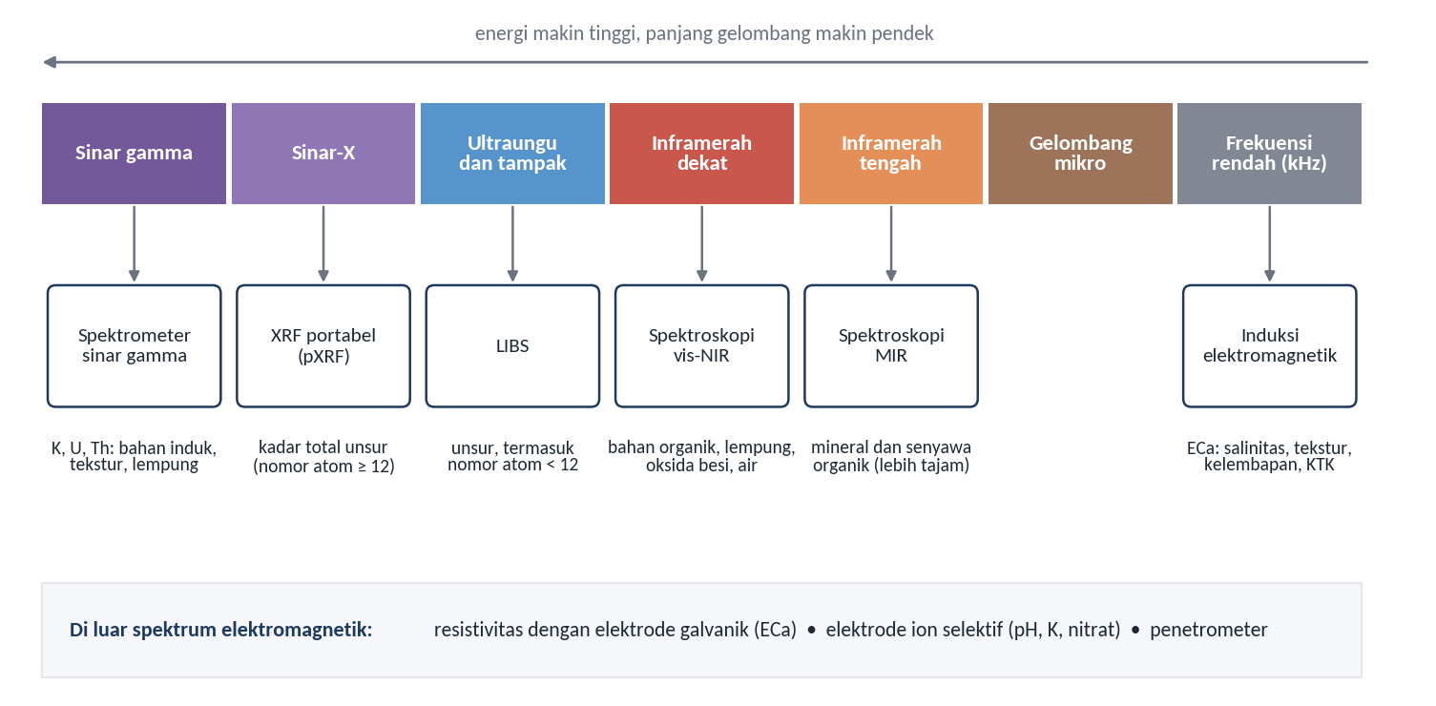
Proximal soil sensing bekerja dalam kontak atau sekitar 2 m dari tanah
Sensor proksimal merupakan teknologi pengukuran sifat tanah dari jarak dekat. (Viscarra Rossel et al., 2011).
Prinsip pengukurannya telah lama digunakan di laboratorium, sedangkan perkembangan terbaru terletak pada perangkat dan penerapannya di lapangan.
Perkembangan teknologi menghasilkan sensor yang lebih ringan, ringkas, kokoh, dan terjangkau.
Gambar 7.1 Kedudukan sensor proximal soil sensing pada spektrum elektromagnetik
Sumber: Diagram konseptual berdasarkan Molin dan Tavares (2019) serta England dan Viscarra Rossel (2018)
4

Slide 5
Metode Pengoperasian Sensor Proximal Soil Sensing
Metode | Penggunaan | Karakteristik Data
Sensor meja (benchtop) | Mengukur sampel tanah kering dan halus di laboratorium. | Kondisi pengukuran lebih terkendali.
Sensor genggam (handheld) | Pengukuran langsung pada titik pengamatan di lapangan. | Data diperoleh langsung dari lokasi pengukuran.
Sensor bergerak (on-the-go) | Dipasang pada kendaraan untuk pengukuran sepanjang lintasan. | Cakupan spasial rapat dalam arah horizontal.
Pemindai inti tanah (soil core scanner) | Memindai inti tanah pada berbagai interval kedalaman. | Menghasilkan informasi variasi sifat tanah secara vertikal.
Sumber: England dan Viscarra Rossel (2018); Molin dan Tavares (2019)
5

Slide 6
Jenis sensor untuk karakterisasi tanah
Sensor | Prinsip | Sifat yang dapat diestimasi
vis-NIR | Reflektansi difus pada panjang gelombang 400–2.500 nm | Karbon organik, nitrogen, mineral lempung, oksida besi, dan kelembapan
MIR | Reflektansi difus pada panjang gelombang 2.500–25.000 nm | Mineralogi dan komposisi senyawa organik
pXRF | Fluoresensi sinar-X karakteristik unsur | Konsentrasi total unsur, seperti Fe, Si, Al, K, Ca, dan P
LIBS | Emisi cahaya dari plasma hasil ablasi laser | Komposisi unsur tanah
Sinar gamma | Deteksi radiasi gamma alami dari K, U, dan Th | Indikasi bahan induk, pelapukan, dan karakteristik mineral tanah
ECa | Pengukuran konduktivitas listrik semu melalui induksi elektromagnetik atau resistivitas | Salinitas, tekstur, kelembapan, dan kapasitas tukar kation (KTK) secara tidak langsung
Sumber: Tabel 7.1, rangkuman berdasarkan Molin dan Tavares (2019) serta England dan Viscarra Rossel (2018)
6

Slide 7
Karakteristik Setiap Sensor
vis-NIR: Praktis, relatif murah, bersifat nondestruktif, dan mampu mengestimasi berbagai sifat tanah dari satu spektrum.
MIR: Memiliki fitur serapan spektral yang lebih kuat, tetapi sampel umumnya perlu digiling dan responsnya sangat sensitif terhadap kandungan air.
pXRF: Mengukur konsentrasi total unsur, bukan bentuk kimia atau ketersediaannya bagi tanaman. Batas deteksi unsur P dapat mencapai sekitar 5.000 mg/kg, bergantung pada kondisi pengukuran.
Sinar gamma: Tutupan vegetasi setebal 2 cm dapat meredam hingga 35% radiasi gamma yang terdeteksi.
ECa: Sangat dipengaruhi oleh kelembapan tanah. Pengukuran umumnya lebih konsisten pada kondisi kelembapan yang terkontrol, sedikit di bawah kapasitas lapang.
Sumber: Molin dan Tavares (2019); England dan Viscarra Rossel (2018)
7
Notes:
Konsekuensi bagi pengguna: hasil pada kondisi kelembapan atau penutup yang berbeda tidak dapat langsung dibandingkan.

Slide 8
Perbedaan Remote Sensing dan Proximal Soil Sensing
Jarak, cakupan, dan kedalaman
ugm.ac.id
Merakyat, Mandiri, Berkelanjutan | Inclusive, Self-Reliant, Sustainable

Slide 9
Perbandingan Penginderaan Jauh dan Proximal Soil Sensin
Aspek | Remote Sensing | Proximal soil sensing
Jarak pengukuran | Ratusan meter hingga ratusan kilometer | Kontak langsung atau jarak dekat (umumnya hingga beberapa meter)
Cakupan spasial | Cakupan wilayah luas dalam bentuk piksel | Titik pengukuran, lintasan, atau profil tanah
Kedalaman pengamatan | Terbatas pada permukaan yang terbuka | Permukaan, sampel, atau inti tanah
Pengaruh atmosfer dan penutup lahan | Dipengaruhi atmosfer, awan, dan tutupan vegetasi | Pengaruh atmosfer minimal; pengukuran dapat dilakukan di bawah tajuk
Resolusi spektral | Umumnya menggunakan kanal spektral diskrit | Dapat menggunakan spektrum kontinu, bergantung pada jenis sensor
Peran dalam DSM | Menyediakan kovariat lingkungan untuk pemetaan skala luas | Menyediakan data pengukuran rapat untuk kalibrasi, validasi, dan pemetaan variasi tanah lokal
Sumber: Tabel 7.2, rangkuman berdasarkan Mulder et al. (2011), Molin dan Tavares (2019), England dan Viscarra Rossel (2018), Chabrillat et al. (2019)
10

Slide 10
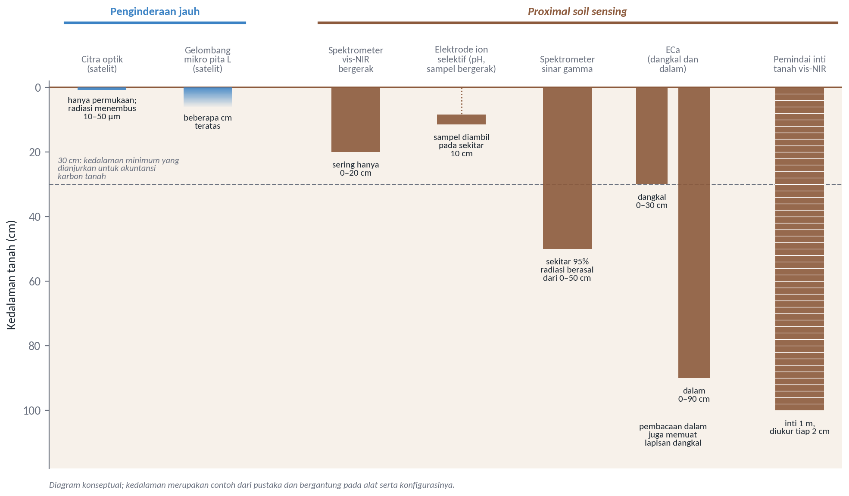
Perbedaan Utama: Kedalaman Lapisan Tanah yang Diwakili
Spektroskopi reflektansi difus umumnya merespons lapisan permukaan tanah yang sangat dangkal, sekitar 10–50 µm.
Sensor satelit gelombang mikro pita L memiliki sensitivitas terhadap kondisi beberapa sentimeter lapisan permukaan tanah (Kerr et al., 2010).
Pemindai inti tanah (soil core scanner) dapat mengukur profil tanah hingga kedalaman 1 m dengan interval pengukuran 2 cm.
Sensor vis-NIR bergerak umumnya mengkarakterisasi tanah pada kedalaman 0–20 cm, lebih dangkal dibandingkan interval 0–30 cm yang sering digunakan untuk inventarisasi karbon tanah.
Gambar 7.2 Kedalaman tanah yang diwakili oleh beberapa teknik
Sumber: Diagram konseptual; nilai dari Molin dan Tavares (2019), England dan Viscarra Rossel (2018), dan Kerr et al. (2010)
11

Slide 11
Integrasi Penginderaan Jauh dan Proximal Soil Sensing dalam Pemetaan Tanah
Penginderaan jauh: Unggul dalam cakupan spasial yang luas.
Proximal Soil Sensing (PSS): Unggul dalam kerapatan pengukuran dan karakterisasi kedalaman tanah, serta dapat digunakan di bawah tutupan vegetasi.
Studi pada perkebunan seluas 50 ha di Brasil menunjukkan bahwa penggunaan ECa untuk menentukan lokasi sampel menghasilkan peta dengan akurasi lebih baik untuk hampir seluruh atribut tanah, bahkan dengan kepadatan satu sampel per 2,5 ha dibandingkan empat sampel per hektare (Molin & Tavares, 2019).
Pada perkebunan dengan tajuk tertutup, PSS memiliki peran yang semakin penting karena keterbatasan pengamatan permukaan tanah oleh sensor optik.
13

Slide 12
Interpretasi Pantulan Spektral
ugm.ac.id
Merakyat, Mandiri, Berkelanjutan | Inclusive, Self-Reliant, Sustainable

Slide 13
Interpretasi Spektrum Berdasarkan Intensitas, Bentuk, dan Fitur Serapan
Cahaya tampak (400–700 nm): Didominasi transisi elektronik yang berkaitan dengan bahan organik dan oksida besi.
Inframerah dekat hingga gelombang pendek (700–2.500 nm): Menampilkan pita serapan akibat overtone dan kombinasi vibrasi molekul, dengan intensitas relatif lebih lemah.
Fitur spektral tanah tropis: Oksida besi (840–940 nm), air dan gugus OH (1.400 dan 1.900 nm), kaolinit (2.205–2.225 nm), serta gibsit (sekitar 2.265 nm).
Rentang panjang gelombang tersebut dapat menjadi acuan awal interpretasi, tetapi identifikasi mineralogi tetap memerlukan verifikasi berdasarkan karakteristik setempat.
Sumber: England dan Viscarra Rossel (2018); Molin dan Tavares (2019)
15

Slide 14
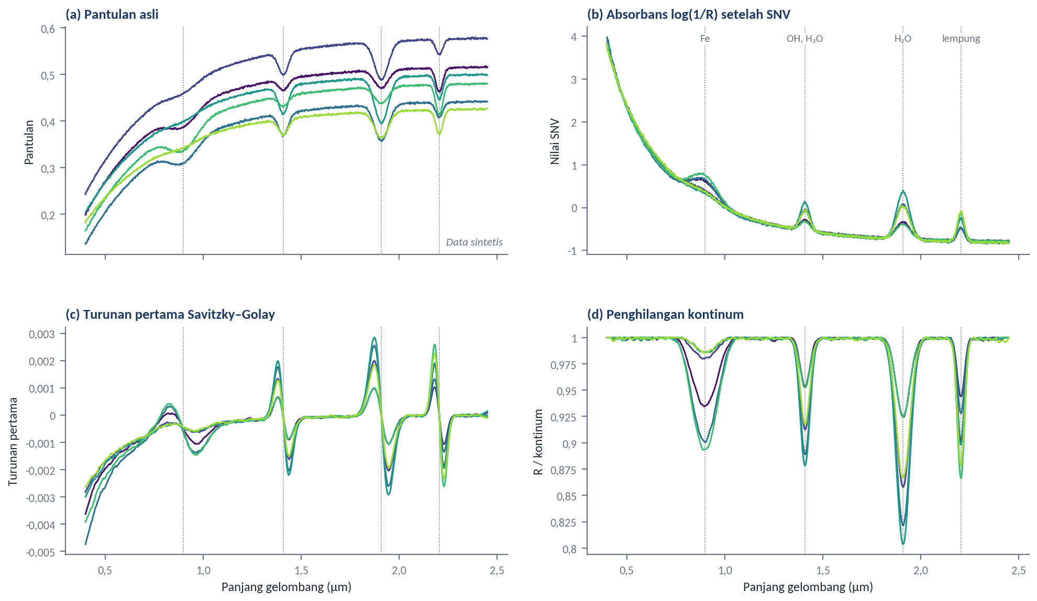
Spektrum Mentah Memerlukan Pra-pemrosesan Sebelum Digunakan
Variasi spektrum tidak hanya dipengaruhi komposisi kimia, tetapi juga ukuran partikel dan hamburan cahaya (Barnes et al., 1989).
Metode Standard Normal Variate (SNV) digunakan untuk mengurangi pengaruh hamburan dan variasi garis dasar spektrum.
Turunan pertama Savitzky–Golay membantu memperjelas fitur serapan dan mengurangi pengaruh pergeseran garis dasar.
Pengukuran lapangan memerlukan koreksi variasi kondisi, terutama kelembapan, menggunakan metode seperti External Parameter Orthogonalization (EPO) atau Direct Standardization (DS).
Pra-pemrosesan harus diterapkan secara konsisten pada data pelatihan, validasi, dan prediksi.
Gambar 7.3 Pengaruh beberapa praolah terhadap spektrum pantulan
Sumber: Ilustrasi konseptual dengan data sintetis; praolah mengikuti Barnes et al. (1989), Savitzky dan Golay (1964), serta Clark dan Roush (1984)
16

Slide 15
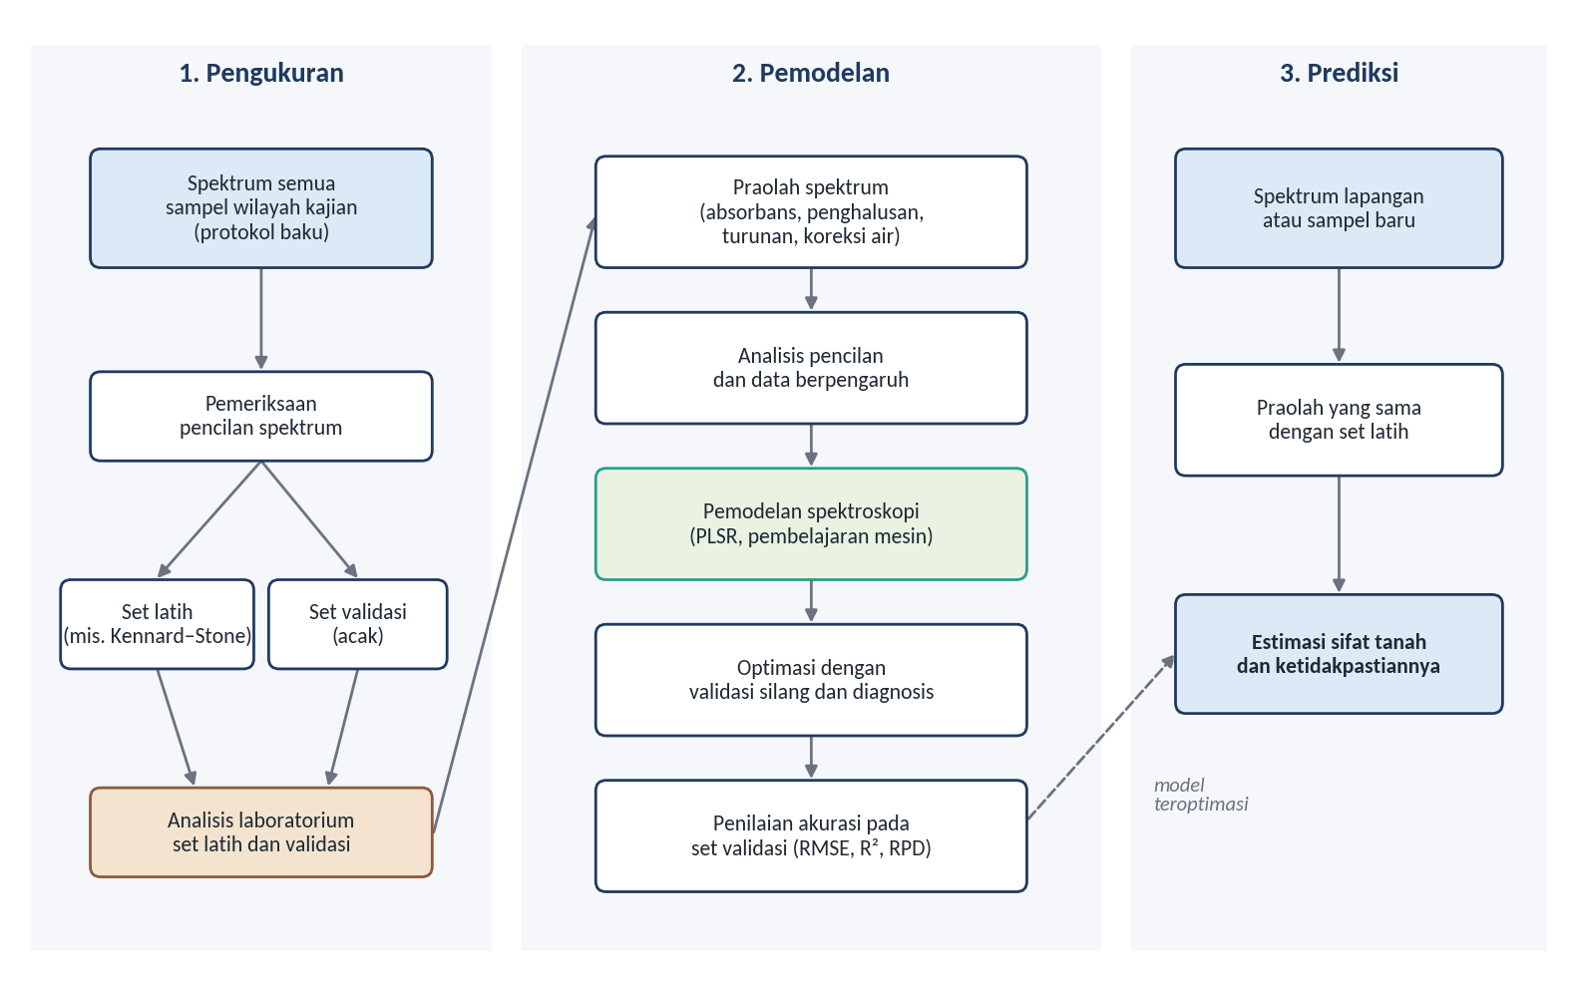
Sensor Merekam Spektrum, Model Mengestimasi Sifat Tanah
Data spektral dikalibrasi menggunakan hasil analisis laboratorium untuk membangun hubungan antara respons spektral dan sifat tanah.
Kumpulan data spektrum, hasil analisis laboratorium, dan metadata pengukuran disebut pustaka spektral (spectral library).
Partial Least Squares Regression (PLSR) merupakan salah satu metode dasar dalam pemodelan spektroskopi tanah (Wold et al., 2001).
Pada pustaka spektral berukuran besar, metode machine learning dapat digunakan untuk mengidentifikasi hubungan kompleks antara spektrum dan sifat tanah (Viscarra Rossel et al., 2016).
Gambar 7.4 Alur pengukuran, pemodelan, dan prediksi sifat tanah dengan spektroskopi
Sumber: Digambar ulang dengan modifikasi dari England dan Viscarra Rossel (2018)
17

Slide 16
Perbedaan Potensi Kalibrasi Spektroskopi untuk Setiap Sifat Tanah
Umumnya lebih mudah diprediksi: Karbon organik, nitrogen total, dan fraksi lempung karena memiliki fitur spektral yang relatif jelas atau berkaitan dengan komponen aktif inframerah dekat (NIR).
Umumnya lebih sulit diprediksi: KTK, pH, dan kejenuhan basa karena tidak memiliki fitur serapan spektral yang spesifik dan sering diprediksi melalui hubungan tidak langsung.
Keberhasilan kalibrasi bersifat spesifik lokasi karena dipengaruhi karakteristik tanah dan kovariat lingkungan setempat (Molin & Tavares, 2019).
Contoh pada perkebunan kelapa sawit: Dengan 20 sampel tanah, model menghasilkan nilai R² tinggi untuk N, P, KTK, dan pH, tetapi relatif rendah untuk Mg, Ca, B, Cu, Mn, dan Fe (Thandapani et al., 2024).
20
Notes:
Nilai tinggi KTK dan pH pada contoh tersebut lebih tepat dipahami sebagai kovariasi setempat, apalagi jumlah sampelnya kecil.

Slide 17
Terima kasih
Merakyat, Mandiri, Berkelanjutan
Inclusive, Self-Reliant, Sustainable
ugm.ac.id

